Slide 1
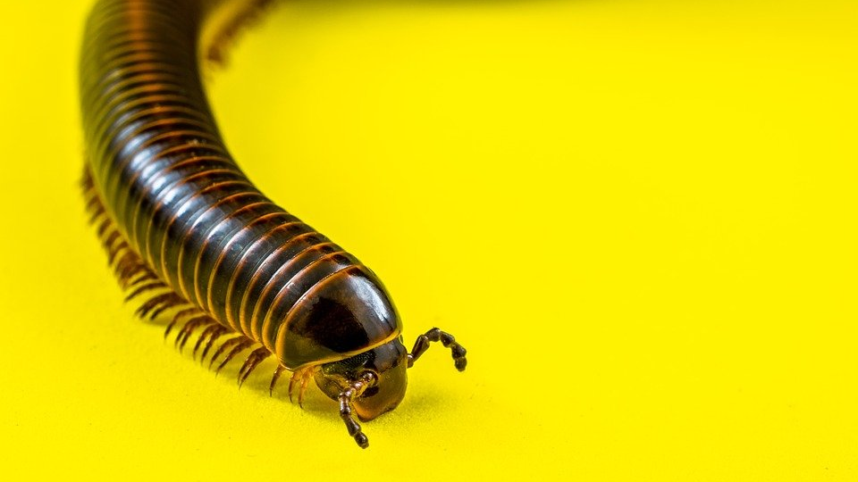
Členovci
RNDr. Petra Křížková

Slide 2
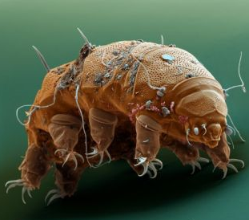
Kmen: Želvušky (Tardigrada)
Mikroskopické
Lišejníky a řasy
Konstantní počet buněk
  Želvuška dlouhovlasá
  Medvíďátko obecné
  https://www.youtube.com/watch?v=mzrbTl1x560

Slide 3
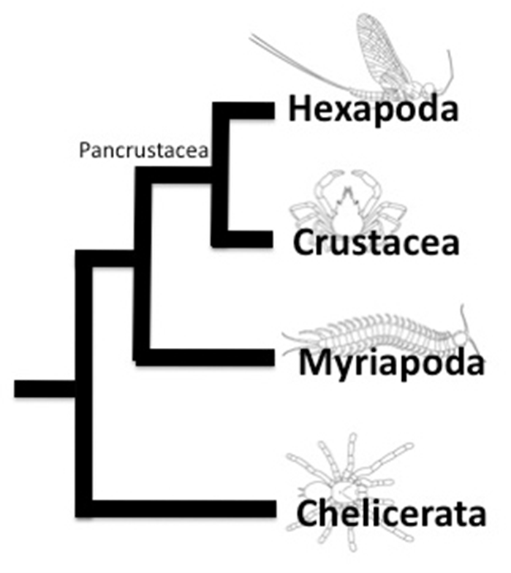
Kmen: Členovci (Arthropoda)
Nejpočetnější (více než polovina všech živočichů)
Nejdokonalejší z prvoústých
Nestejnocenné tělní články
Splývání článků ve větší celky - hlava, hruď, zadeček
VÝZNAM?
  Opylování rostlin
  Potravina, produkce surovin – med, vosk, hedvábí
  Dekompozitoři
  Přenašeči nemocí
  Hospodářští škůdci
  Bioindikátory vod

Slide 4
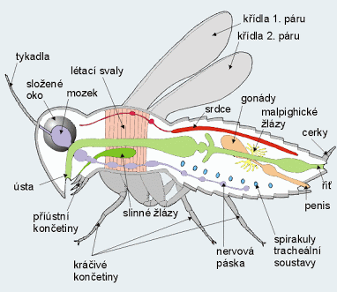
Kmen: Členovci
Příčně pruhovaná svalovina - se upíná zevnitř na chitinovou kutikulu – vnější kostra = exoskelet
  Brání růstu – nutno svlékat = ekdyze
Cévní soustava otevřená – tekutina hemolymfa
Dýchání - žábry, plicní vak či tracheje = vzdušnice
Metanefridie nebo Malpigické trubice
Ganglia a břišní nervová páska
Rozmanité smyslové orgány
  Složené oči – mozaikové vidění
  Makadla, tykadla
  Tympanální ústrojí
Gonochoristé – oplození vnitřní

Slide 5
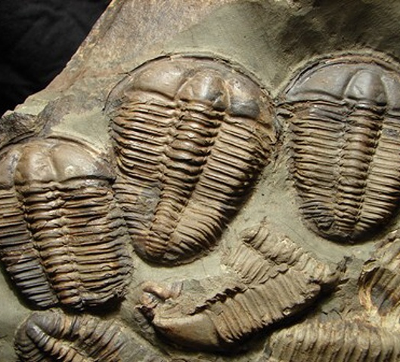
1. Trojlaločnatci (Trilobitomorpha)
Dnes již fosilní druhy
Největší rozmach v prvohorách
Významné naleziště:
  Barrandien – Praha-jih
  Brno – Stránská skála
Významní evoluční předchůdci klepítkatců

Slide 6
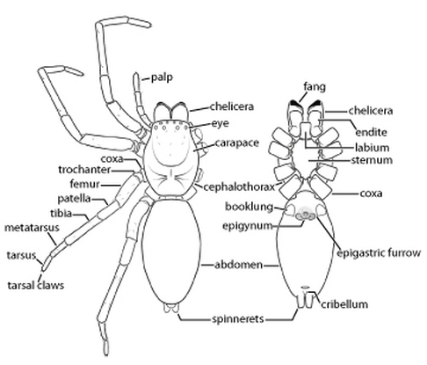
2. Klepítkatci (Chelicerata)
První pár končetin – klepítka
Druhý pár – makadla
Hlavohruď + 4 páry kráčivých končetin

Slide 7
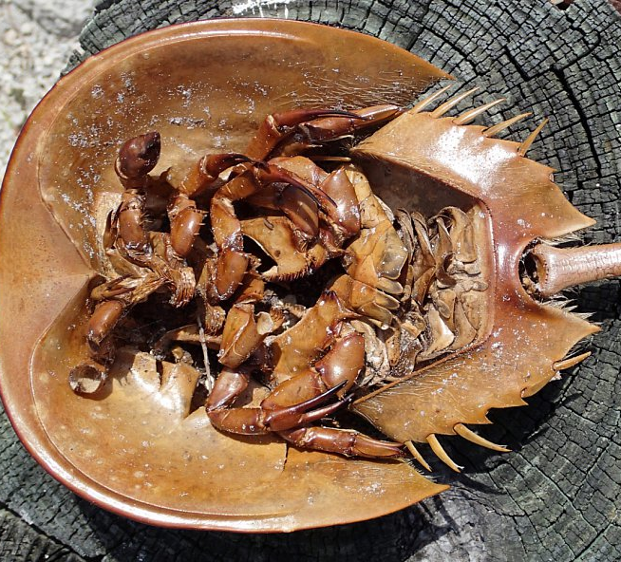
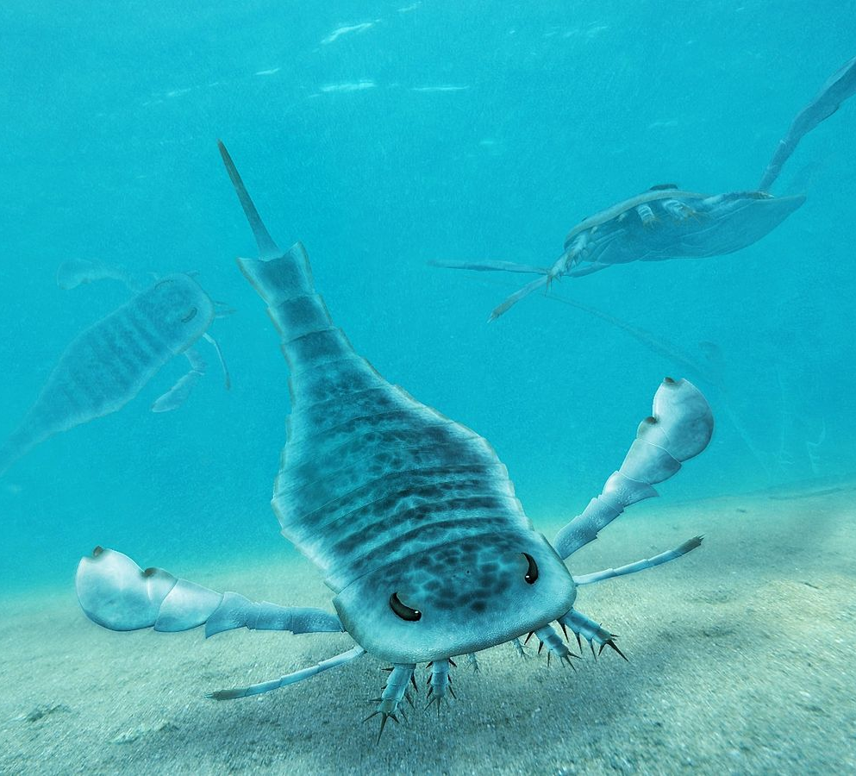
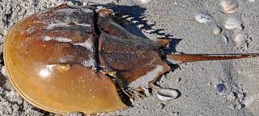
Třída: Hrotnatci
Fosilní druhy – Kyjonožci (2m)
Recentní ostrorepi
Mořské dno
Modrá krev (Cu místo Fe)
Přechod od trilobitů
Ostrorep americký
https://www.em.muni.cz/vite/10516-seznamte-se-zijici-fosilie-se-zazracnou-krvi
Notes:
barvivo hemocyanin

Slide 8
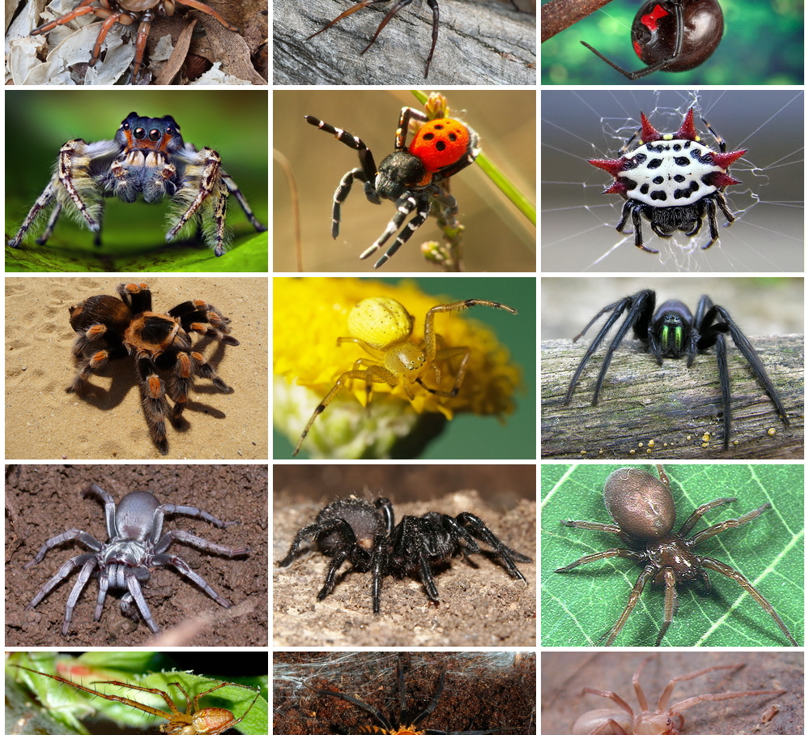
Třída: Pavoukovci
Zadeček bez končetin
Mimotělní trávení
Běžný manželský kanibalismus
Mechanoreceptorové brvy
Řády:
  Pavouci
  Štíři a Štírci
  Sekáči
  Roztoči
http://muzeum3000.nm.cz/clanek/pavouci-v-lidskych-obydlich-%E2%80%93-1-dil - seriál o pavoucích v lidských obydlích v ČR

Slide 9
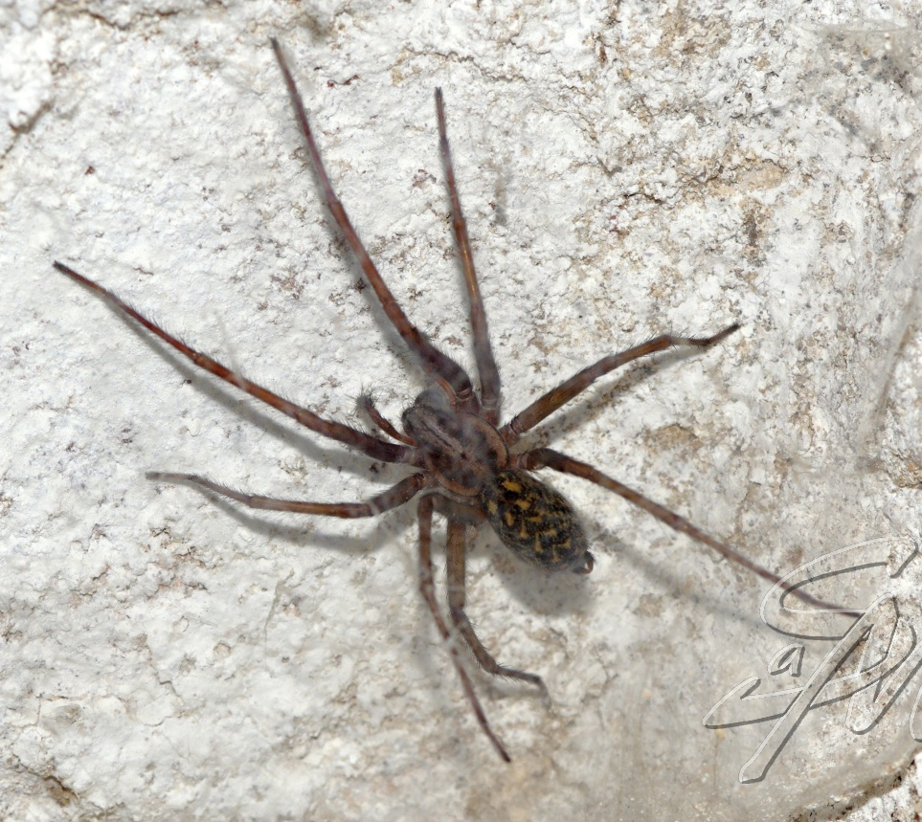
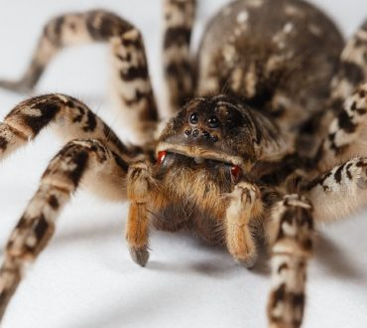
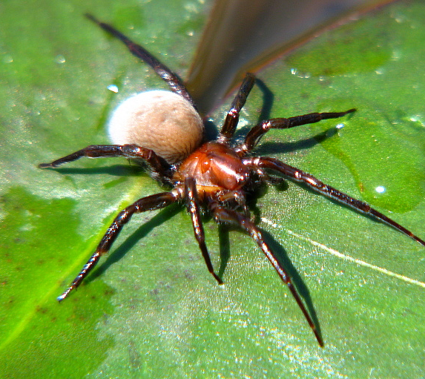
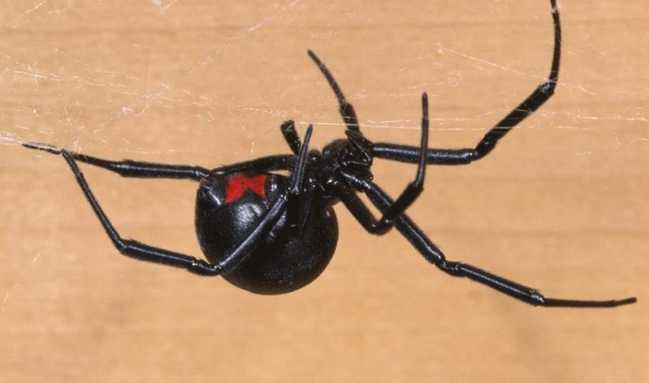
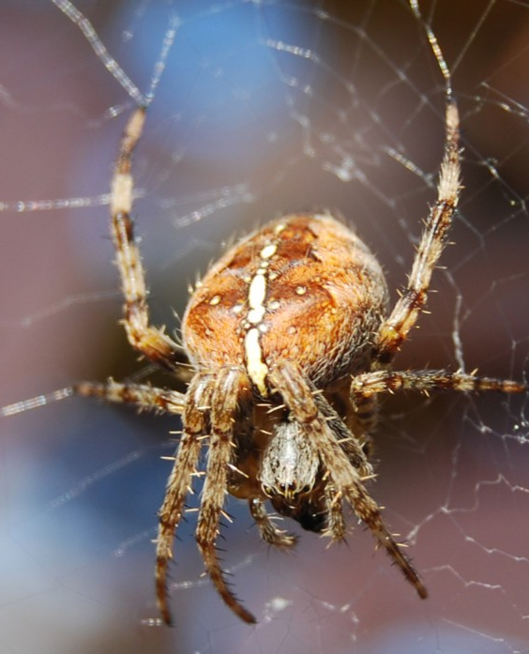
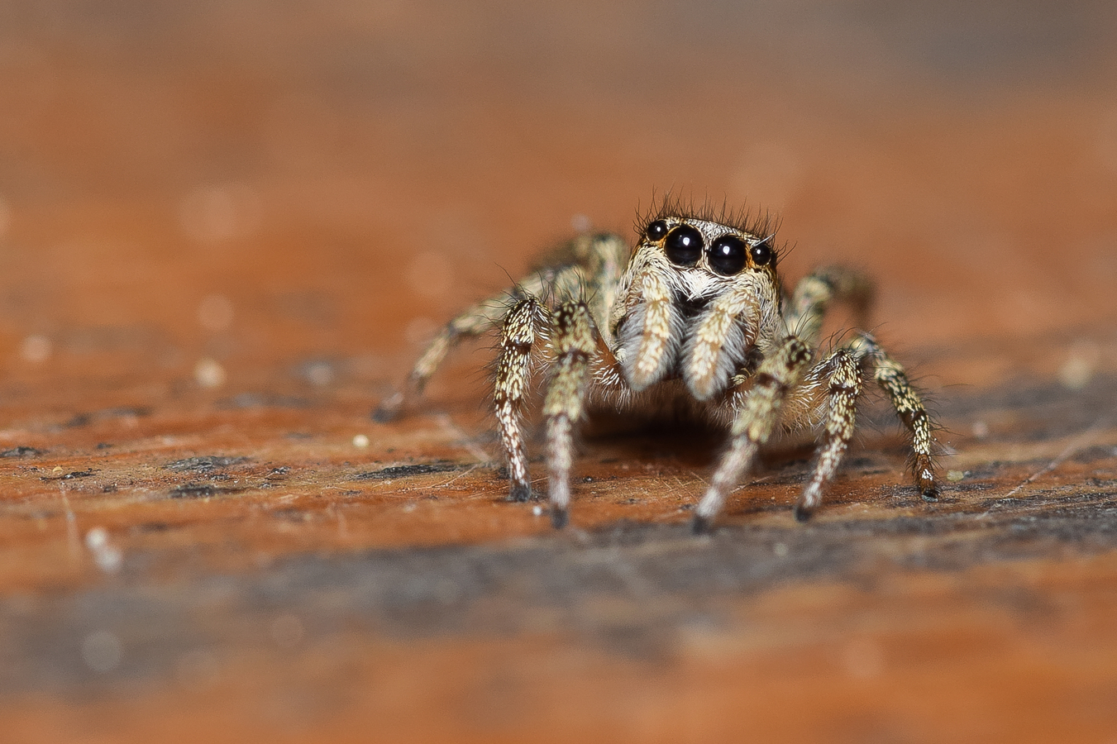
Řád: Pavouci
Draví, všichni jedovatí
Snovací bradavky
Mimotělní trávení – savý žaludek
Lov do sítě, v běhu, skokem
Křižák obecný
Pokoutník domácí
  Husté pavučiny s tunýlkem
Snovačka jedovatá
Skákavka pruhovaná
Slíďák tarentský
  Jihoevropský druh, název „tarantula“
Vodouch stříbřitý
https://ziva.avcr.cz/files/ziva/pdf/objev-stepnika-moravskeho-noveho-zivocicha-popsane.pdf

Slide 10
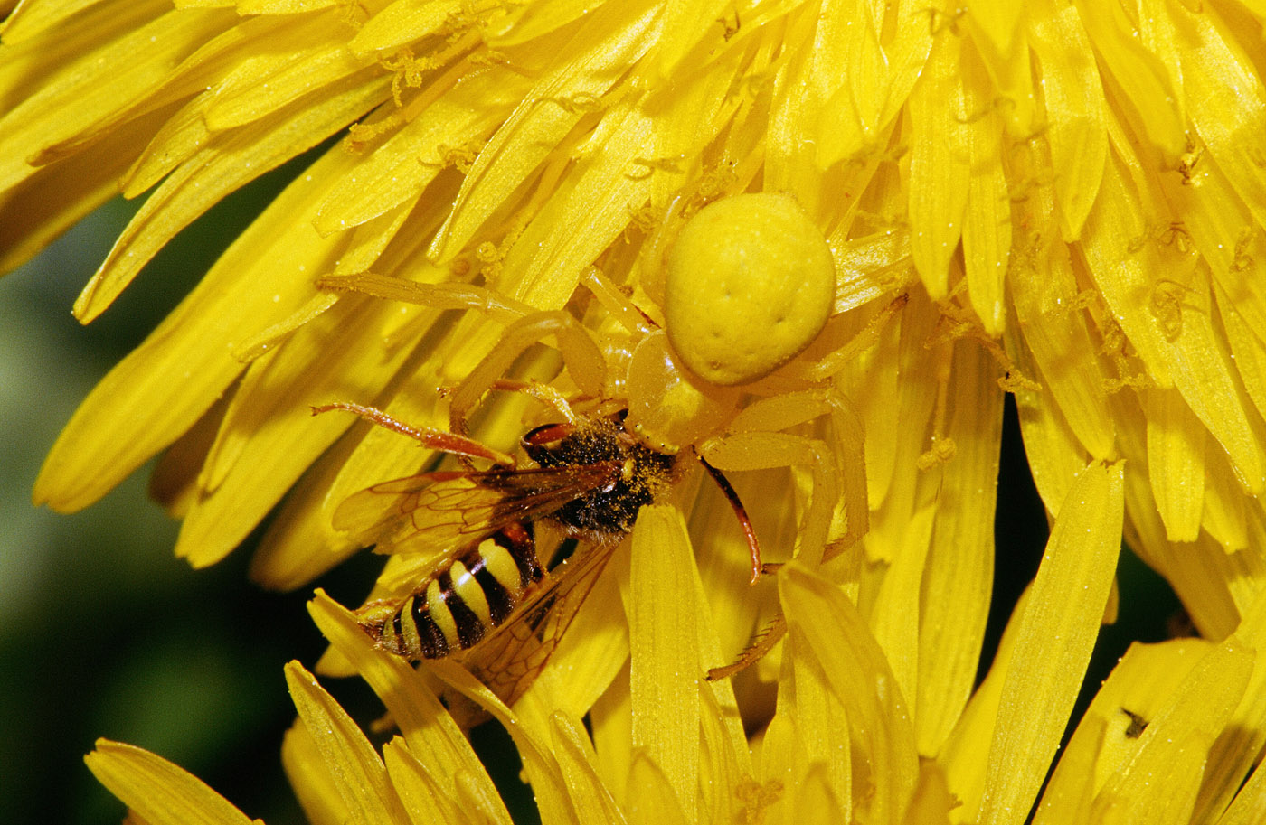
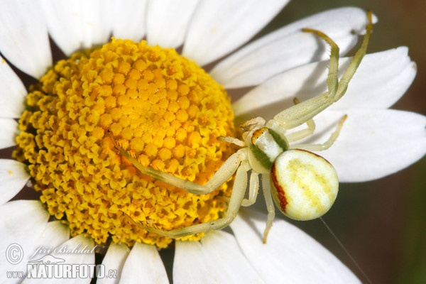
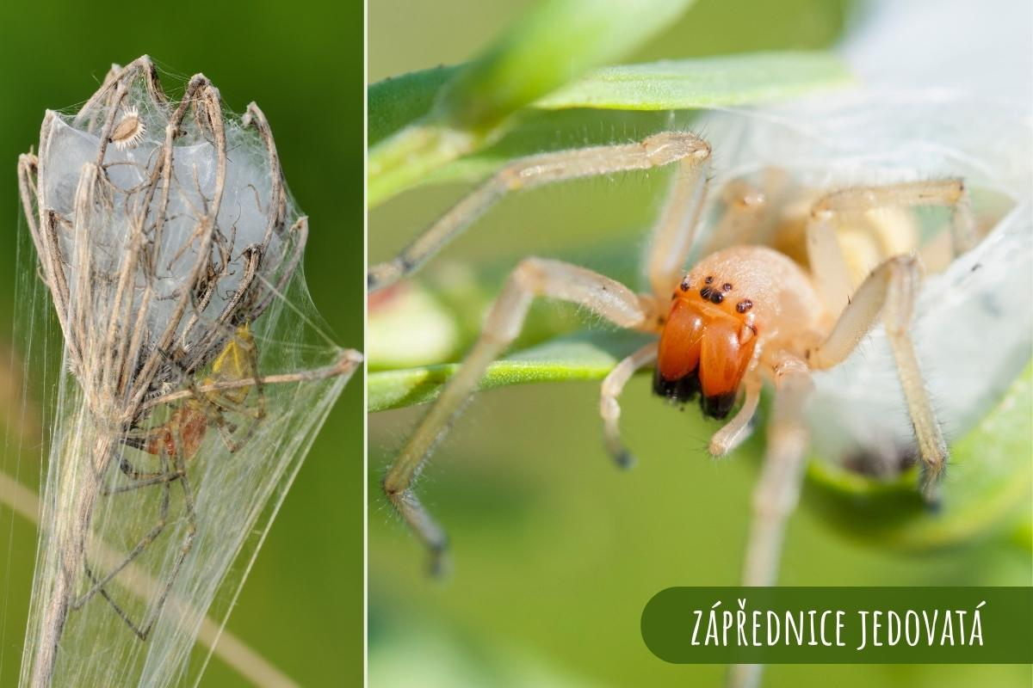
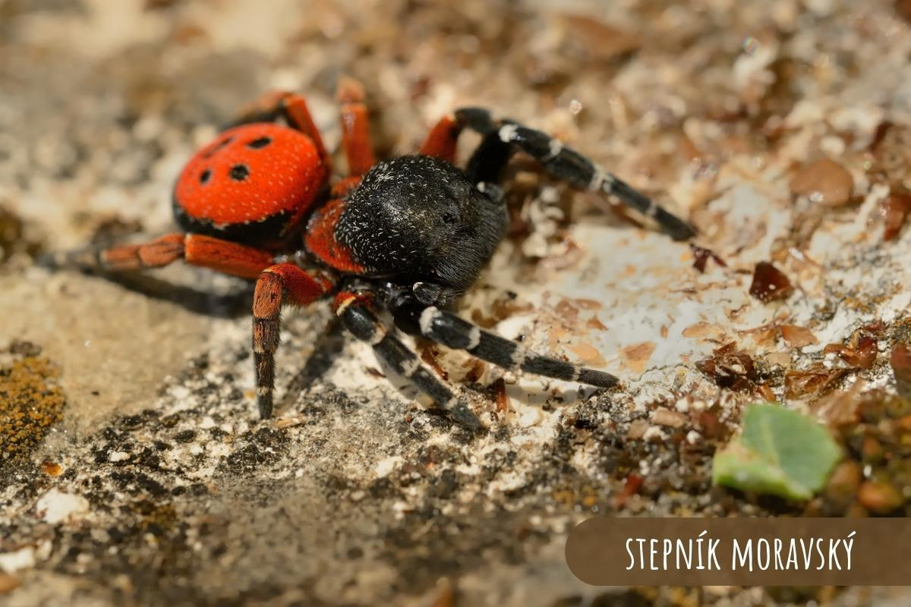
Běžník kopretinový
Zápřednice jedovatá
Stepník moravský
www.prirodadokapsy.cz/blog/nejjedovatejsi-pavouci-v-cr-zaprednice-stepnik-a-vodouch/

Slide 11
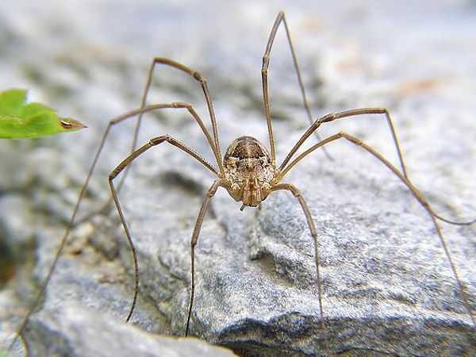
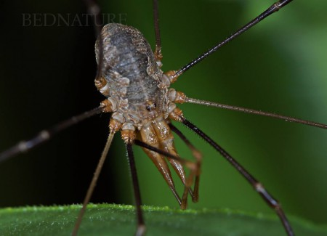
Řád: Sekáči
Hlavohruď srostlá se zadečkem
Dlouhá makadla (5. pár)
Autotomie
Sekáč domácí
Klepítník členěný
https://www.mujrozhlas.cz/dobre-dopoledne/sekac-neni-pavouk-nemota-pavuciny-zije-jako-selma-jinak-je-podle-zoologa-pavla

Slide 12
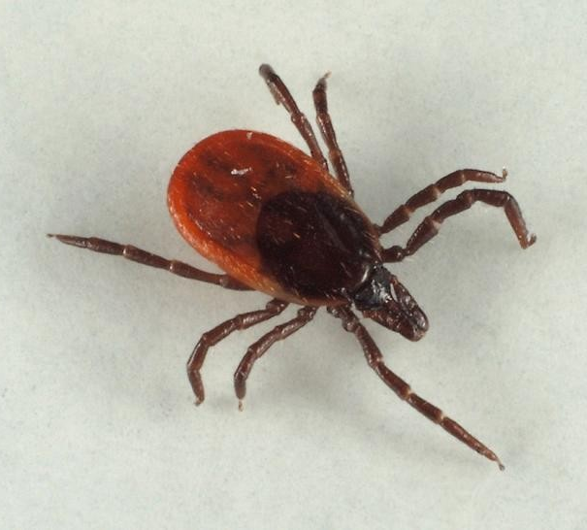
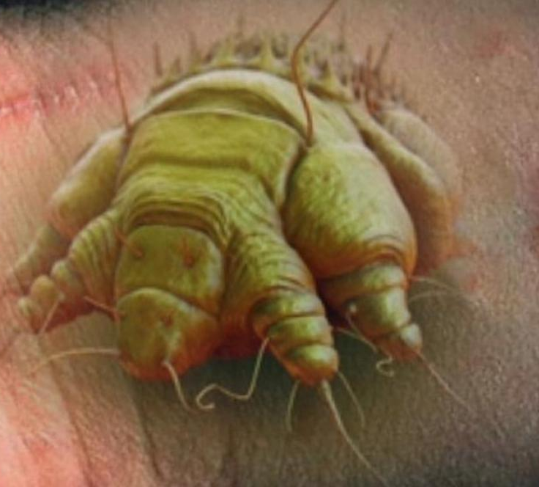
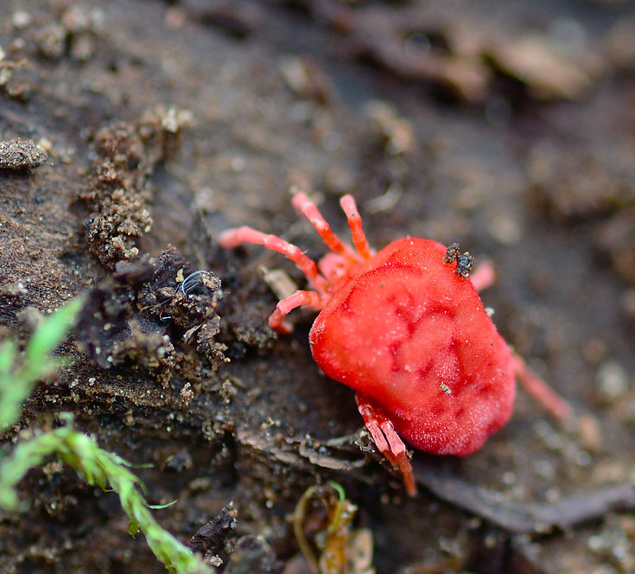
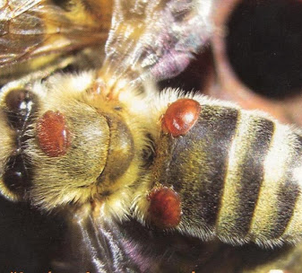
Řád: Roztoči
Srostlá hlavohruď se zadečkem
Chelicery → bodavé ústrojí
Larvální stádia
Klíště obecné
https://www.youtube.com/watch?v=eiwsSvC-ECs
https://www.youtube.com/watch?v=ud5SdJs_iOw
Sametka zarděnková
Zákožka svrabová
Kleštík včelí
http://www.casopisveronica.cz/clanek.php?id=816

Slide 13
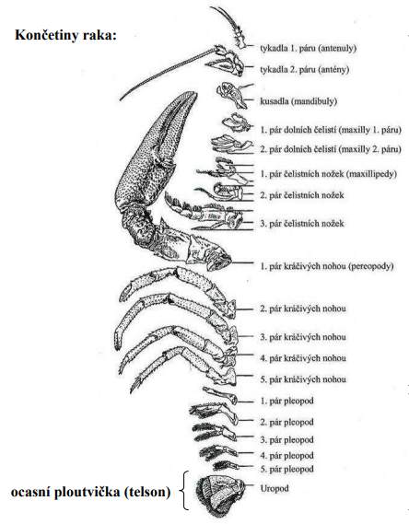
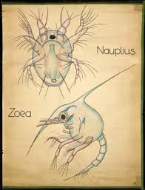
3. Korýši (Crustacea)
2 páry tykadel, 1 kusadla, 2 páry čelistí
Dýchají žábrami
Končetiny rozeklané, i na zadečku
Krunýř
Modifikované metanefridie
Gonochoristé, vývoj nepřímý
Larva nauplius, zoea
Notes:
modifikované metanefridie = tykadlové žlázy

Slide 14
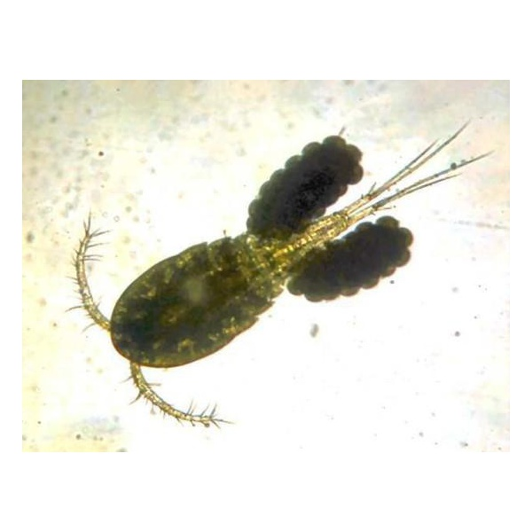
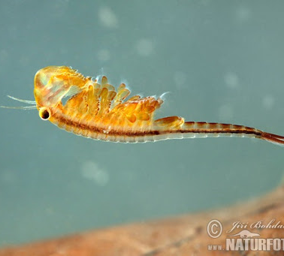
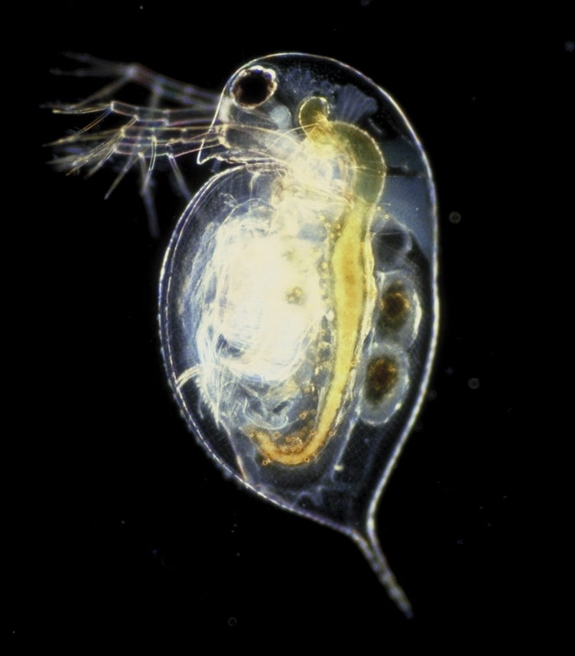
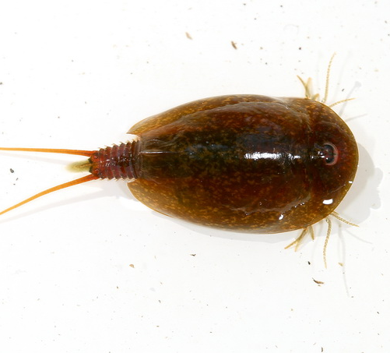
Nižší korýši
U nás běžně součást planktonu
Drobné organismy
Rozmanité světločivné orgány
Hrotnatka obecná
  partenogeneze
Žábronožka sněžní
Listonoh jarní (3)/letní (2)
  KO (kriticky ohrožený)
Buchanka obecná

Slide 15
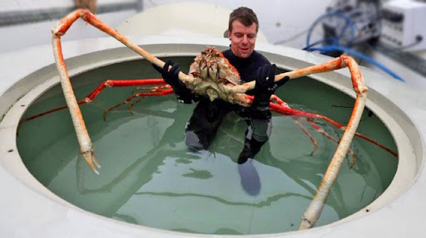
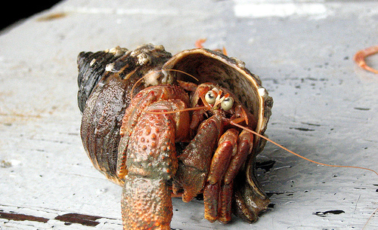
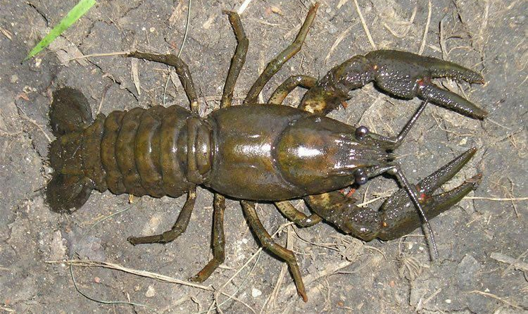
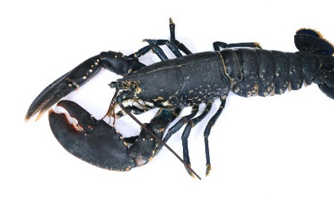
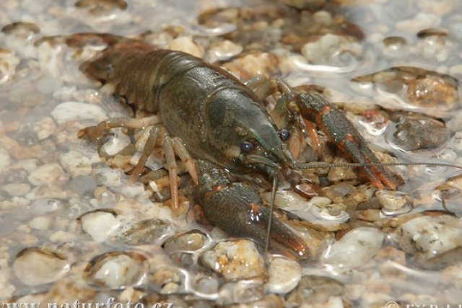
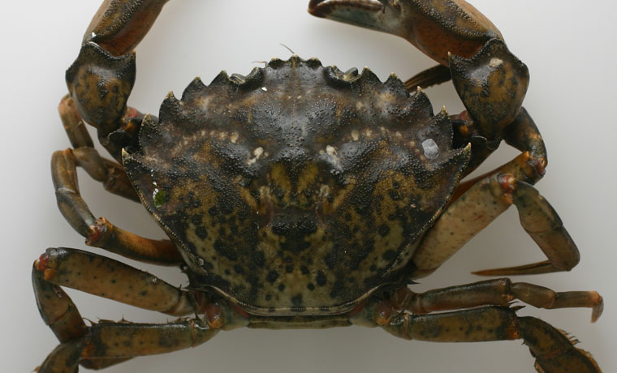
Třída: Rakovci
= vyšší korýši
Pevný krunýř – svlékání
Většinou mořští
Gonochoristé, bez larvy
Rak říční
  KO
  Bioindikátor
  https://budejovice.rozhlas.cz/rak-ricni-a-rak-kamenac-z-prirody-mizi-likviduji-je-invazivni-druhy-ktere-lide-8092205
Rak bahenní
Humr evropský
Rak poustevníček
Krab obecný
Velekrab japonský

Slide 16
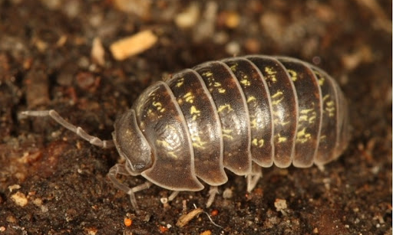
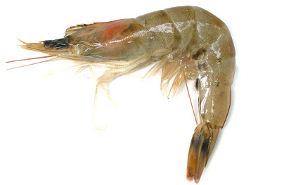
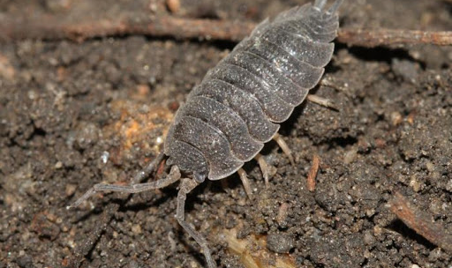
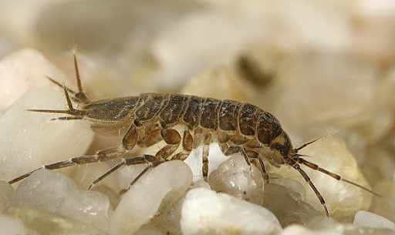
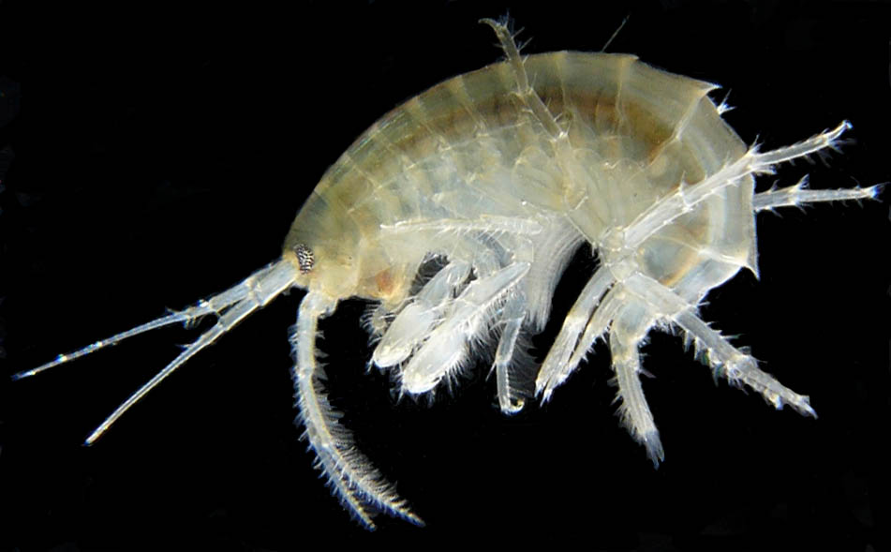
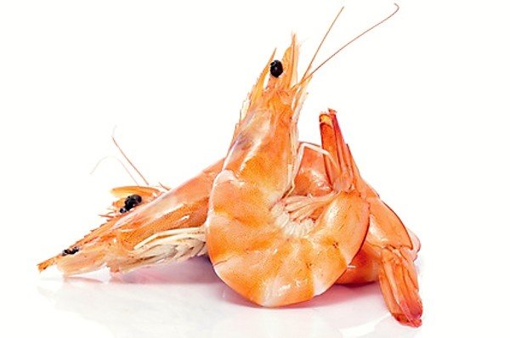
Třída: Rakovci
= vyšší korýši
Beruška vodní
Stínka obecná
Svinka obecná
Blešivec obecný
Kreveta baltická
Garnát obecný
http://www.casopis-arnika.cz/pdf_clanky/arnika_2016_02[40-42].pdf
https://www.zelenadomacnost.com/blog/index.php/2021/09/02/stinky-a-svinky/

Slide 17

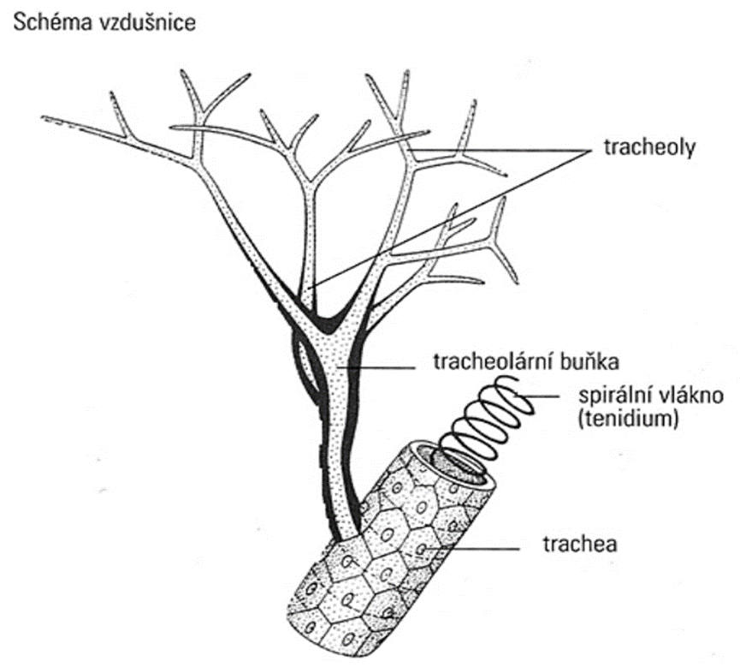
Vzdušnicovci
Dýchání trachejemi
  Kyslík vstupuje přímo do tkání
  Vyztuženy chitinem – intima
  Ektodermální původ - svlékání
Jeden pár tykadel
Nohy nerozvětvené
  Stonožkovci (Myriapoda)
  Šestinozí (Hexapoda)

Slide 18
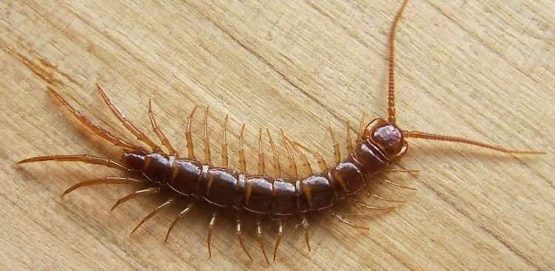
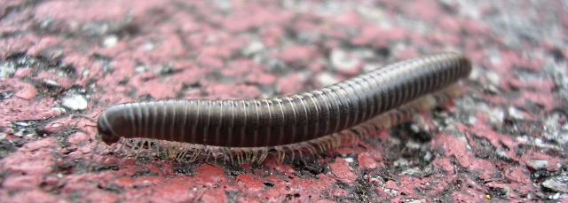
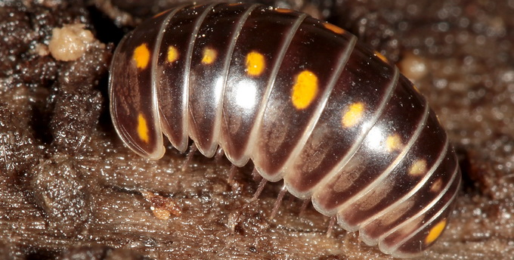
4. Stonožkovci (Myriapoda)
Třída: Stonožky
  Zploštělé tělo
  1 pár nohou na článek - postranně
  Kusadla s jedovou žlázou
  Draví
  Stonožka škvorová
Třída: Mnohonožky
  Tělo válečkovité
  2 páry nohou na článek – vespod těla
  Býložraví
  Mnohonožka zemní
  Svinule lesní
Biolib.cz

Slide 19
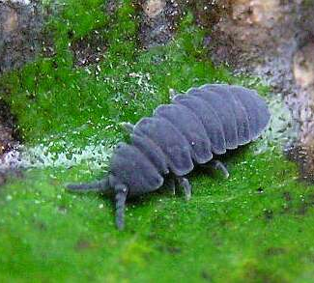
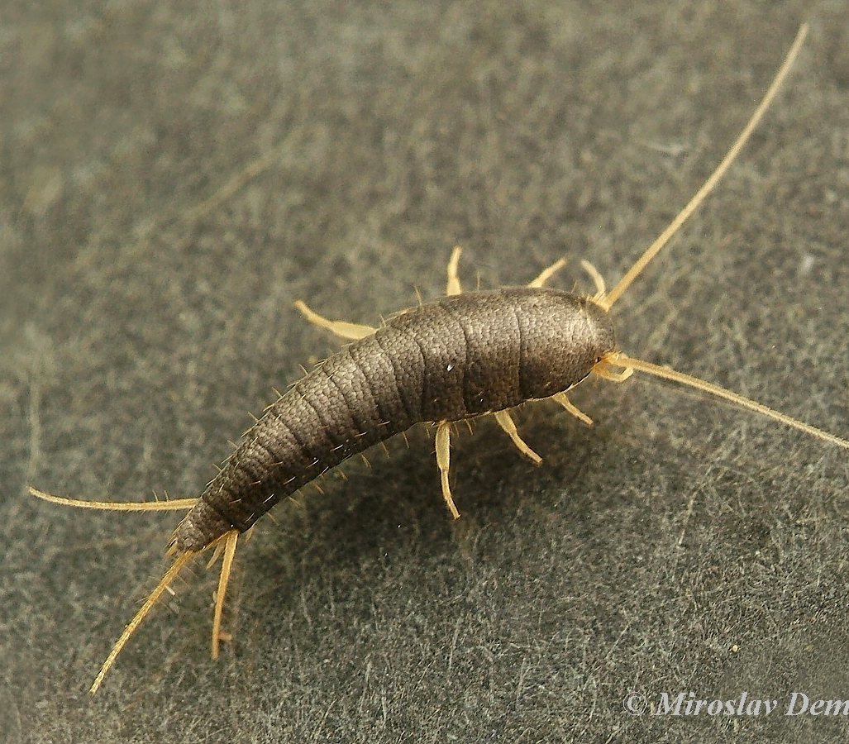

5. Šestinozí (Hexapoda)
3 páry končetin na tříčlenné hrudi
https://ziva.avcr.cz/files/ziva/pdf/zaostreno-na-detail-povrchove-struktury-a-morfolog.pdf
2 třídy
Skrytočelistní (Entognatha)
  Půdní, drobní, humusotvorní
  Př. Chvostoskoci
  https://zpravy.aktualne.cz/domaci/jsou-uzitecni-do-obydli-nechteji-jen-jim-stala-v-ceste-haji/r~3430700ec9a411e98776ac1f6b220ee8/
Jevnočelistní (Ectognatha)
  Rybenky
  Křídlatí
Biolib.cz

Slide 20

Třída: Jevnočelistní - Hmyz
Nestejnocenné členění
1 složené oči + 1 pár tykadel
Modifikovaná ústní ústrojí
2 páry křídel
Chemická komunikace
Gonochoristé, vnitřní oplození
Proměna dokonalá, nedokonalá
https://www.ziva.avcr.cz/files/ziva/pdf/za-hmyzem-na-jizni-moravu-entomologicka-exkurze-do.pdf

Slide 21

Proměna nedokonalá

Slide 22






Řád: Jepice
Vodní larvy, 3 štěty na zadečku
Jepice obecná
Řád: Pošvatky
Vodní larvy, 2 štěty
Pošvatka rybářice
Řád: Vážky
Dravé – lapací maska, lapací koš
Motýlice lesklá
Vážka ploská
Šídlo modré
Šídlo královské

Slide 23






Řád: Švábi
Zploštělí, dlouhá tykadla
Šváb obecný
Rus domácí
Řád: Kudlanky
Dravé, teplomilné
Zavěrákovité, trnité nohy
Kudlanka nábožná
Řád: Termiti
Společenstva, kasty
Všekaz jihoevropský
Řád: Škvoři
Krátké krovky
Škvor obecný

Slide 24




Řád: Rovnokřídlí
Zadní nohy skákavé
Kožovité krytky
Stridulace
Kobylka zelená
  Dlouhá tykadla, kladélko
Cvrček polní
  Krátké robustní tělo, tmavý
Krtonožka obecná
Saranče obecná
  Krátká tykadla, bez kladélka

Slide 25




Řád: Stejnokřídlí
Bodavě sací ústrojí
Křídla střechovitě nebo bez nich
Rostlinní parazité a přenašeči viróz
Cikáda viničná
  Velmi plachá, průsvitná křídla, vysokofrekvenční „zpěv“
Pěnodějka červená
  Polyfágní
Mera jabloňová
  Nabodávají a sají z rostlin
Mšice zelná
  Parazit rostlin, škody v zahradách
  Trofobióza s mravenci
Notes:
Pěnodějky vytváří pěnovité obaly

Slide 26





Řád: Ploštice
Ploché tělo, polokrovky
Široký předohrudní štít
Charakteristicky zapáchají
Splešťule blátivá
  Uchopovací 1. pár končetin, dýchací trubice, dravá
Bruslařka obecná
  Hydrofobní chloupky, loví na hladině
Ruměnice pospolná
Kněžice zelená
Štěnice domácí
  Krevsající, bolestivé bodnutí
Notes:
Býložravé (kněžice, ruměnice) – sají rostlinné šťávy x dravé (splešťule – má loupeživé nohy, bruslařka, štěnice – saje krev)
Také do proměny nedokonalé patří VŠI

Slide 27

Proměna dokonalá

Slide 28






Řád: Blanokřídlí
2 páry blanitých křídel
Kousací nebo lízavě-sací ústrojí
Užitečné druhy
Sociální společenstva
https://www.ceskatelevize.cz/porady/1114343127-videoatlas-nasi-prirody/210572230060008/
Mravenec lesní
Mravenec obecný
https://ekolist.cz/cz/publicistika/priroda/mravenci-a-jejich-podivuhodny-svet
Vosa obecná
Lumek velký (parazitoid)
Čmelák zemní
Včela medonosná
https://www.ziva.avcr.cz/files/ziva/pdf/strongylognathus-testaceus-paraziticky-mravenec-se.pdf
https://www.youtube.com/watch?v=X7S-UXDuwFc

Slide 29




Řád: Blanokřídlí
2 páry blanitých křídel
Kousací nebo lízavě-sací ústrojí
Užitečné druhy
Sociální společenstva
Pilořitka velká
samička kladélkem vyvrtává dlouhé chodbičky do dřeva, do kterých naklade vajíčka; larvy se živí dřevem
Žlabatka dubová
vytváří hálky (duběnky), ve kterých se vyvíjejí larvy
Sršeň obecná

Slide 30






Řád: Brouci
Chitinové krovky
Předohrudní chitinový štít
Celkem půl milionu druhů (7000 tis. u nás)
Střevlík měděný
https://www.ziva.avcr.cz/files/ziva/pdf/predatori-suchozemskych-plzu-aneb-co-prozradi-praz.pdf
Potápník vroubený
  Až 4 cm, loví pulce a larvy
Vodomil černý
  Až 4 cm, vzácný, larvy loví plže, dospělec je býložravý
Hrobařík obecný
  Páření na zdechlině, matka s ní pak krmí larvy
Páteříček sněhový
Kovařík černoskvrnný

Slide 31






Řád: Brouci
Slunéčko sedmitečné
  Živí se mšicemi, různé poddruhy
https://ziva.avcr.cz/files/ziva/pdf/slunecko-vychodni-uzitecna-invaze.pdf
Potemník moučný
  Larvy mouční červi, škůdce
Roháč obecný
  Velmi vzácný, největší evropský brouk, velké mandibuly
Chrobák lesní
  Vyhrabává hluboké šachty, kam zatahuje trus a klade vajíčka
Chroust obecný
  Larvy i dospělci býložraví, při přemnožení škodí, tykadlový vějířek
Nosorožík kapucínek
  Až 4 cm, larva až 12 cm se vyvíjí 3-5 let v kompostech

Slide 32




Řád: Brouci
Tesařík obrovský
  Ohrožený, až 6 cm, samci s tykadly 2x delšími než tělo
Mandelinka bramborová
  Typicky pruhovaná, hojná
  Důvod několika hladomorů v Evropě i Severní Americe
Květopas jabloňový
  Larvy se vyvíjejí v květech jabloní, je významným škůdcem
Lýkožrout smrkový
https://www.kurovcoveinfo.cz/lykozrout

Slide 33








Řád: Motýli
Dlouhá tykadla, křídla s šupinkami
Sací ústrojí – stočený sosák
Larvy - housenky mají kousací
Mumiové kukly
Bioindikátory kvality vzduchu
Mol šatní
Píďalka angreštová
Bělásek zelný
Otakárek fenyklový
Babočka paví oko
Babočka admirál

Slide 34






Řád: Motýli
Dlouhá tykadla, křídla s šupinkami
Sací ústrojí – stočený sosák
Larvy - housenky mají kousací
Mumiové kukly
Bioindikátory kvality vzduchu
Lišaj smrtihlav
Drvopleň obecný
Tyza velká (30cm)
Bekyně mniška
Bourec morušový

Slide 35




Řád: Motýli
Dlouhá tykadla, křídla s šupinkami
Sací ústrojí – stočený sosák
Larvy - housenky mají kousací
Mumiové kukly
Bioindikátory kvality vzduchu
Můra zelná
Dlouhozobka svízelová
Obaleč dubový
  Larvy obalečů ve velkém ožírají listí a pupeny stromů
Vřetenuška obecná

Slide 36




Řád: Dvoukřídlí
Komár pisklavý
  Krevsající samičky, samci nektar, larvy se vyvíjejí na vodní hladině s dýchací trubicí na zadečku
  Šiřitelé vážných virových i bakteriálních onemocnění
Anofeles čtyřskvrnný
  Šiřitel malárie, přisedá šikmo k podkladu
Muchnička zdobená
  Ektoparazité dobytka
  Bolestivá kousnutí

Slide 37






Řád: Dvoukřídlí
Octomilka obecná
  Larvy se vyvíjejí v kvasícím ovoci
  Miliony potomků během měsíce
  Model genetického inženýrství
Moucha domácí
  Olizující „razítkem“ veškeré organické zbytky
Bodalka stájová
  Do nohou bodající obě pohlaví
Ovád hovězí
  Krevsající ektoparazit, zelené oči
Masařka obecná
Kloš jelení
  Larvy se vyvíjejí uvnitř samice

Slide 38






Řád: Dvoukřídlí
Pakomáři
  Larvy se vyvíjejí ve vodě
  Býložraví
Tiplice obrovská
  Larvy se živí rostlinnými zbytky, dospělci se živí vodou a nektarem
Kuklice vřetenušková
  užitečný hmyz, loví housenky a larvy
Roupec žlutý
  dravý hmyz, výborný letec
Pestřenka rybízov
dospělci se živí nektarem, larvy jsou masožravé
Střečci
  Obávaní parazité hospodářských zvířat

Slide 39

Fenomén čelního skla
https://video.aktualne.cz/es-pesticid/r~2576fd148de311e9b38a0cc47ab5f122/r~3430700ec9a411e98776ac1f6b220ee8/
Hmyzí hotely
https://hradec.rozhlas.cz/postavte-si-hmyzi-hotel-a-vase-zahradka-vam-podekuje-8089048
Členovci jako součást jídelníčku
https://sedmagenerace.cz/hmyz-leti-na-talir/
Online databáze červeného seznamu
https://portal.nature.cz/redlist/v_cis_redlist.php?opener=&vztazne_id=0&order=KATEGORIE_IUCN&orderhow=ASC

